Slide 1
Laboratorio di Circuiti Elettrici
Esercizio#2 - Matlab

Slide 2
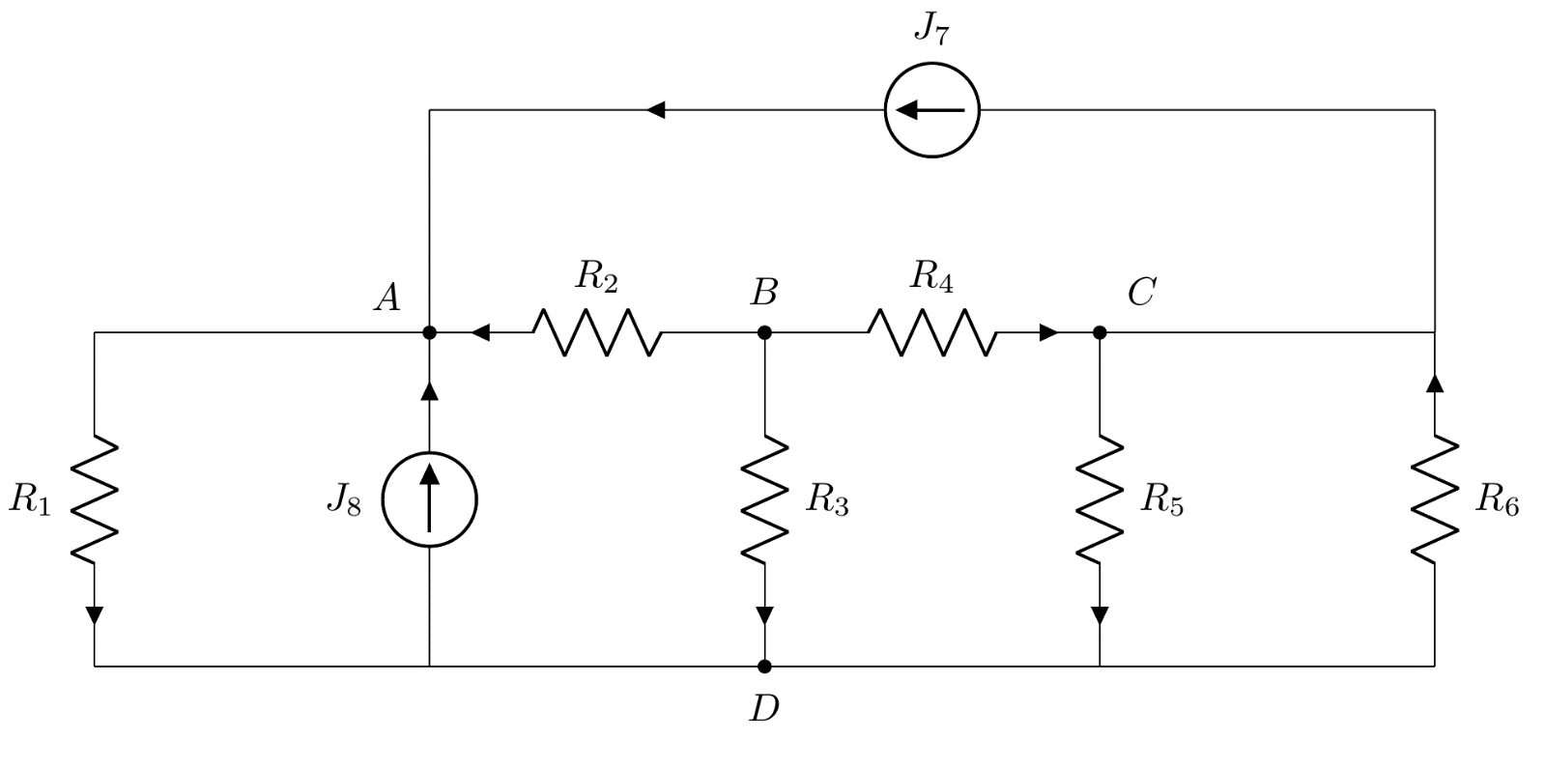
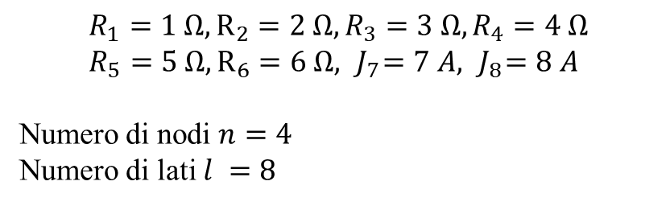
Esercizio 2
$$R_{1}=1 Ω, R_{2}=2 Ω, R_{3}=3 Ω, R_{4}=4 Ω \\ R_{5}=5 Ω, R_{6}=6 Ω, { J}_{7}=7 A, { J}_{8}=8 A$$
Numero di nodi $n=4$
Numero di lati $l =8$
convenzione dell’utilizzatore su tutti i lati della rete
⇓
sono riportati solo gli orientamenti delle correnti
Grafo della rete
Albero, coalbero
Matrici topologiche A, B
Caratteristiche M, N
Matrice di Tableau
Metodo dei potenziali nodali
Soluzione in Matlab
Stampa dei risultati

Slide 3
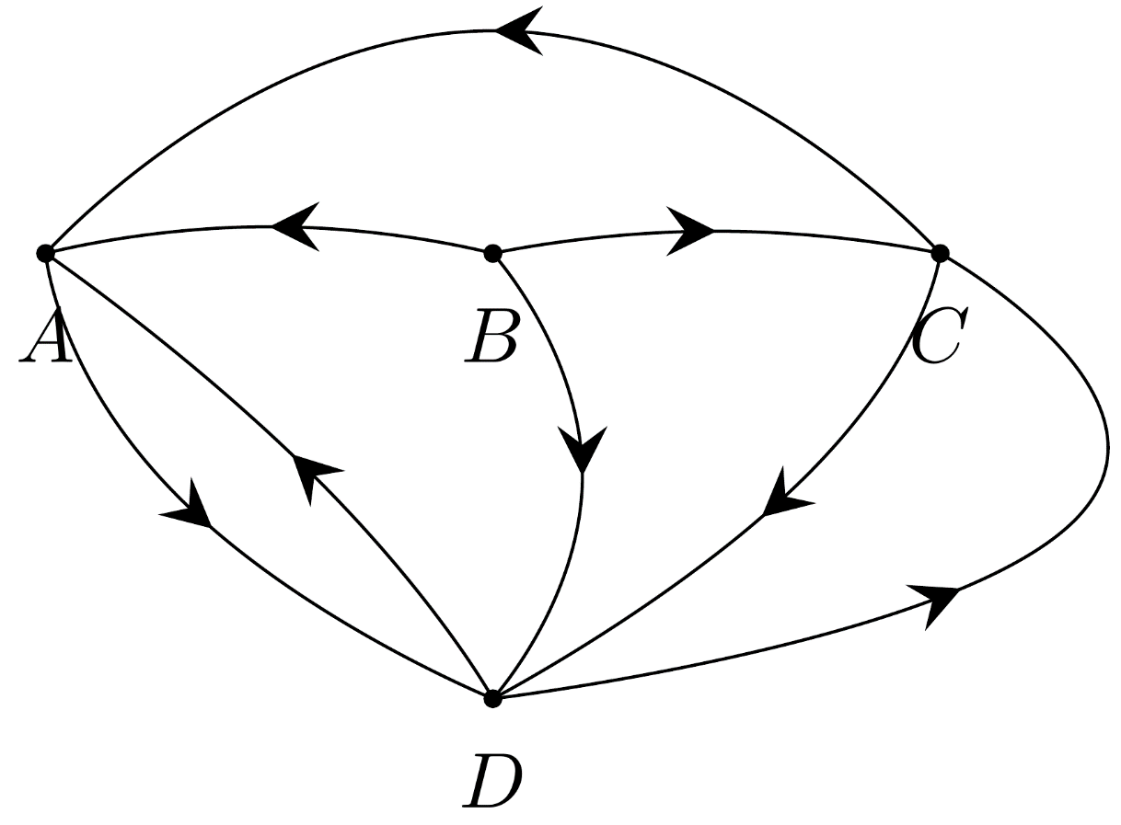
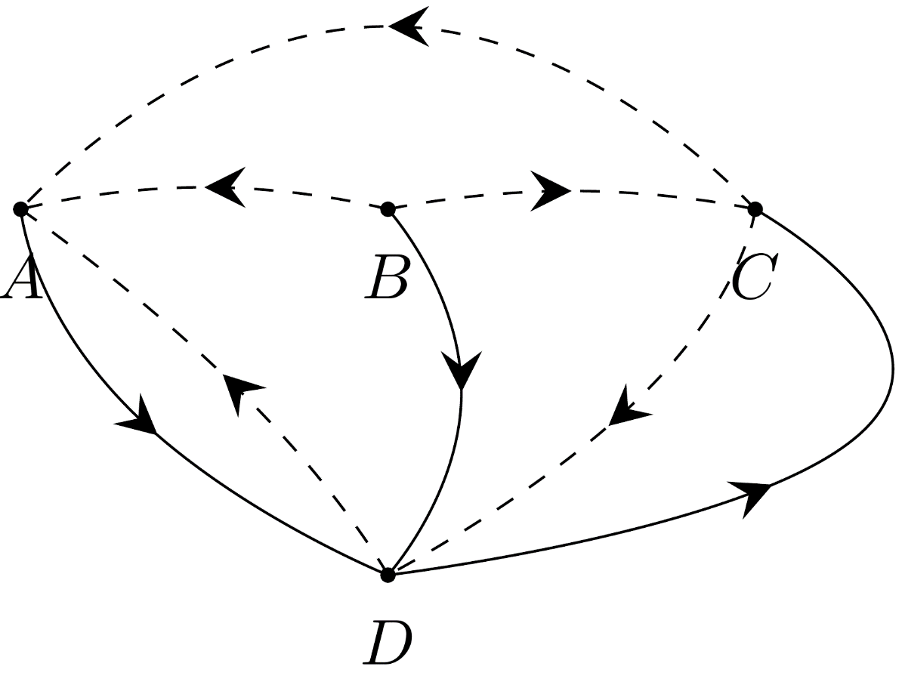
Esercizio 1
Grafo; albero (solido), coalbero (tratteggiato)
7
7
2
4
2
4
8
3
8
5
3
5
1
6
1
6

Slide 4
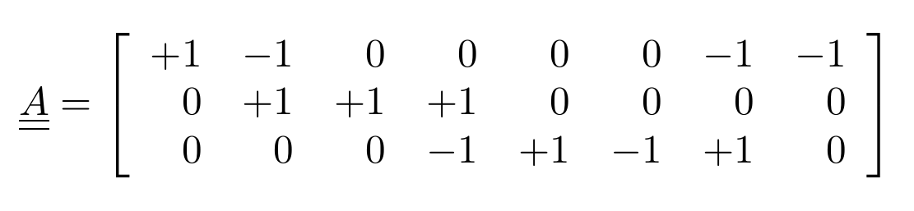

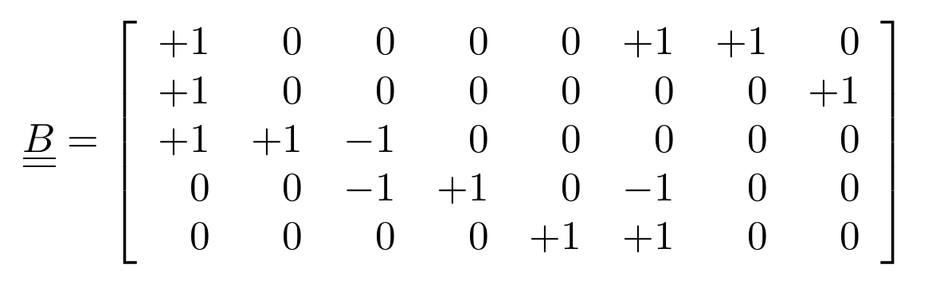

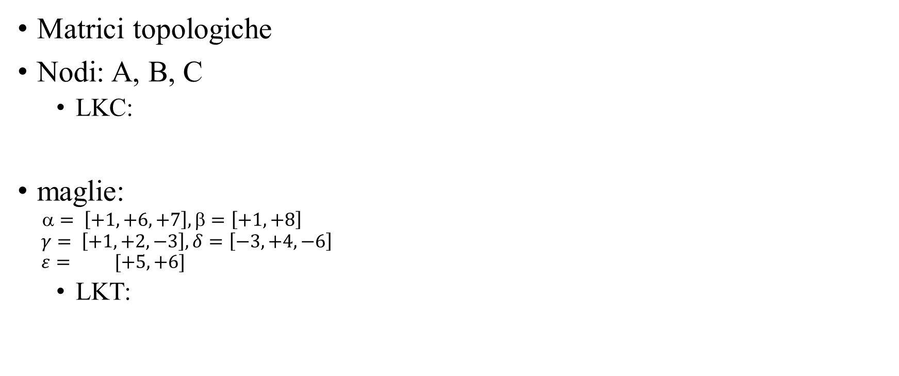


Esercizio 2
Matrici topologiche
Nodi: A, B, C
  LKC:
maglie:
$= \left[+1,+6,+7\right], β=\left[+1,+8\right]$
$γ= \left[+1,+2,−3\right], δ=\left[−3,+4,−6\right]$
$ε= [+5,+6]$
  LKT:
$$\left(n−1\right)×l=3×8$$
$$\left(l−n+1\right)×l=5×8$$

Slide 5

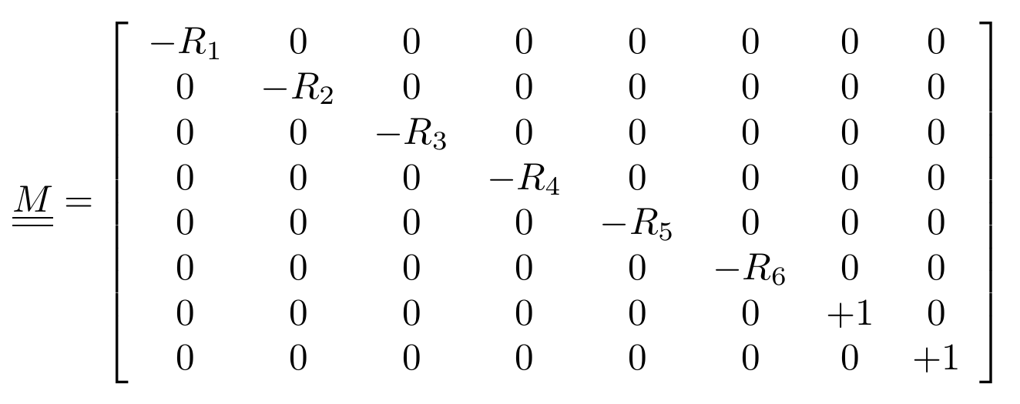
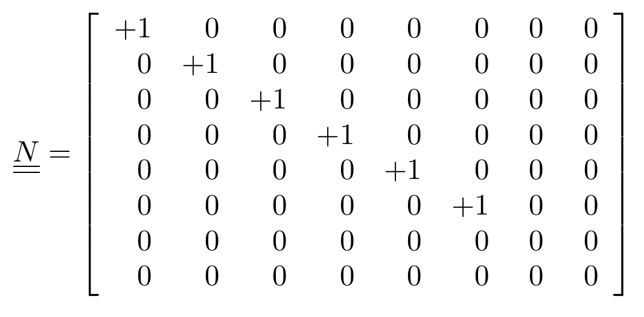
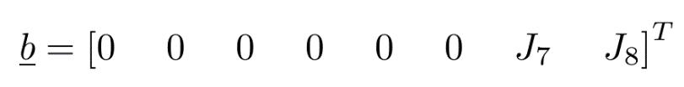
Esercizio 2
Caratteristiche:

Slide 6
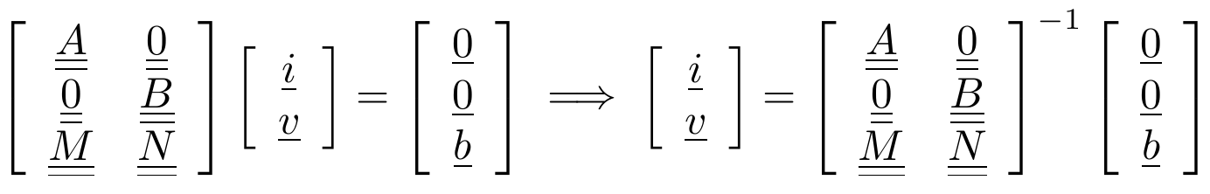
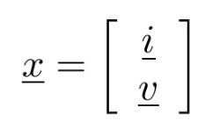
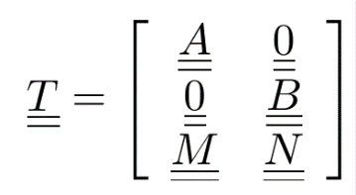
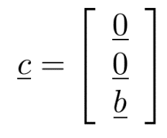
Esercizio 2
LKC:
LKT:
Caratteristiche:
Vettore delle incognite
Matrice dei coefficienti
Vettore dei termini noti

Slide 7
Esercizio 2
Risultati :
Tensioni
v.’ =
[10.8840 -8.2320 2.6519 12.9282 -10.2762 10.2762 -21.1602 -10.8840]
Correnti
i.’ =
[10.8840 -4.1160 0.8840 3.2320 -2.0552 1.7127 7.0000 8.0000]
Potenza totale
Ptot = 0 (a precisione macchina)

Slide 8

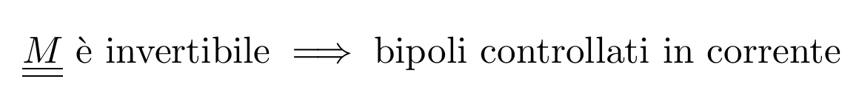

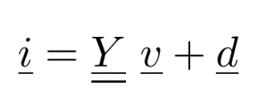
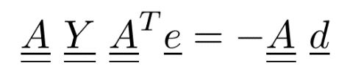
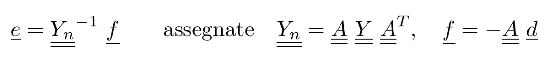
Esercizio 2
Potenziali Nodali
LKC:
LKT:
Caratteristiche:
definiamo
Soluzione:

Slide 9


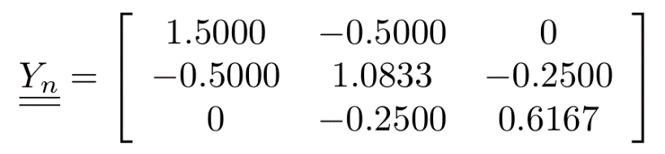
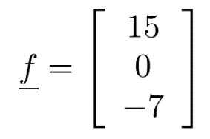
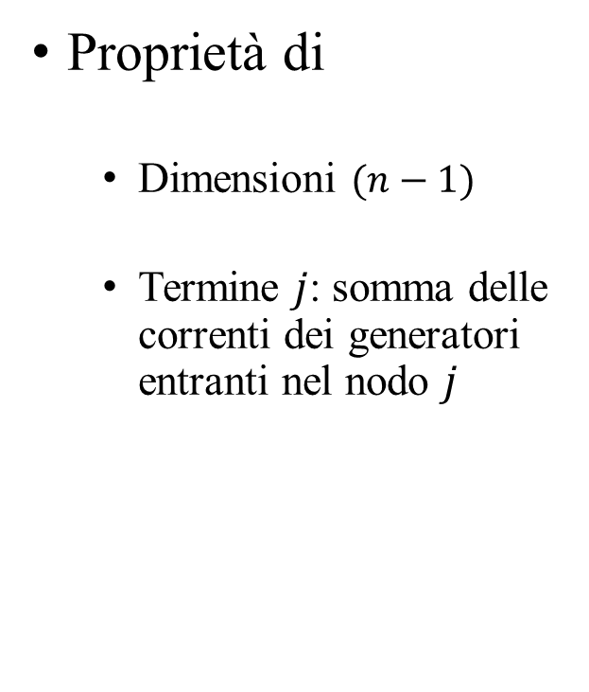
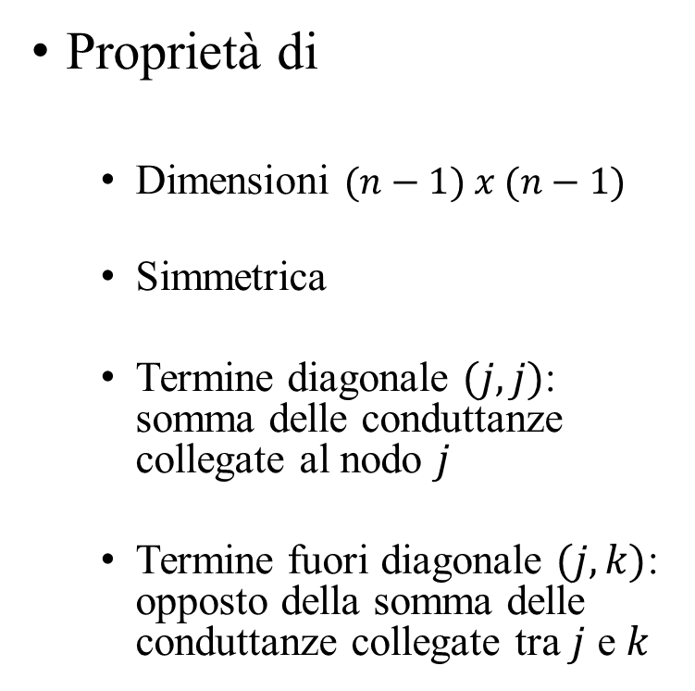
Esercizio 2
Potenziali Nodali
Proprietà di
  Dimensioni $(n−1) x (n−1)$
  Simmetrica
  Termine diagonale $(j,j)$: somma delle conduttanze collegate al nodo $j$
  Termine fuori diagonale $(j,k)$: opposto della somma delle conduttanze collegate tra $j$ e $k$
Proprietà di
  Dimensioni $(n−1)$
  Termine $j$: somma delle correnti dei generatori entranti nel nodo $j$

Slide 10
Esercizio 2
Visualizzazione dei risultati
plot(X1,Y1,LineSpec1,...,Xn,Yn,LineSpecn)
X1, Y1,…,Xn e Yn sono le ascisse (X*) e le ordinate (Y*) delle curve
LineSpec1,…,LineSpecn sono le proprietà (colore, stile, marker, ecc.) delle curve
Le LineSpec* delle curve possono essere omesse, le proprietà sono indicate con delle stringhe
(esempio ‘b--x’ disegna una curva blu, tratteggiata con marker a croce)
help plot per sapere di più su come usare la funzione plot

